Slide 1
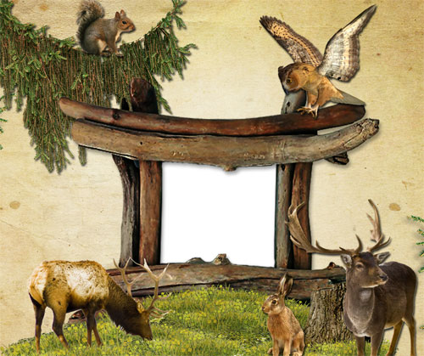
Тема: Разнообразие животных .
Урок окружающего мира
по программе «Школа России»
Учитель начальных классов
Ильина Альбина Владимировна

Slide 2
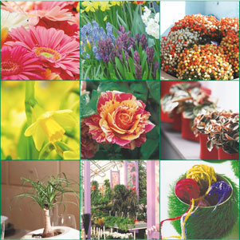
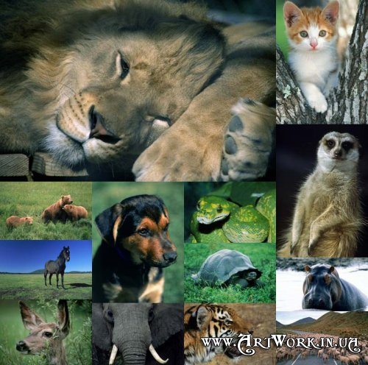
Биология
ботаника
зоология
Наука
о растениях
Наука
о животных

Slide 3
Исследуем:
На какие группы делятся животные?
2. Каковы отличительные признаки животных каждой группы?

Slide 4
Животные
Одноклеточные
Многоклеточные
беспозвоночные
позвоночные
Черви
Моллюски
Иглокожие
Раки
Паукообразные
Насекомые
Рыбы
Земноводные
Пресмыкающиеся
Птицы
Млекопитающие

Slide 5
Животные
Одноклеточные
Многоклеточные
беспозвоночные
позвоночные
Черви
Моллюски
Иглокожие
Раки
Паукообразные
Насекомые
Рыбы
Земноводные
Пресмыкающиеся
Птицы
Млекопитающие
Физминутка

Slide 6
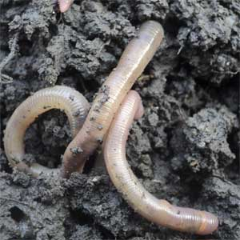
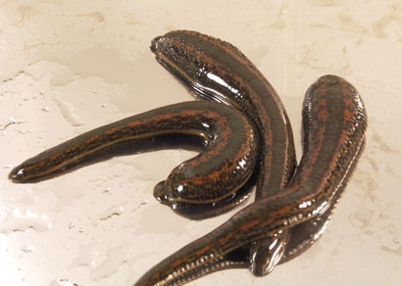
Беспозвоночные
Внутри тела не имеют костного скелета, его главной части –позвоночника
Черви
(дождевой червь, пиявки)

Slide 7
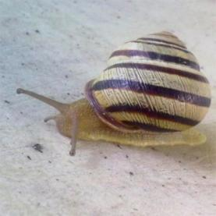
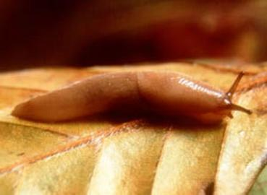
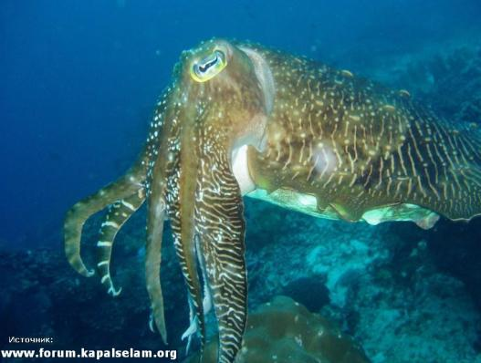
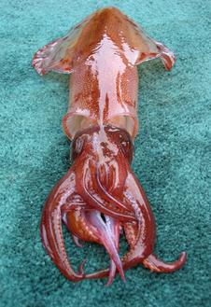
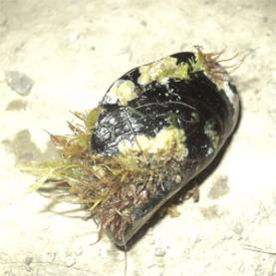
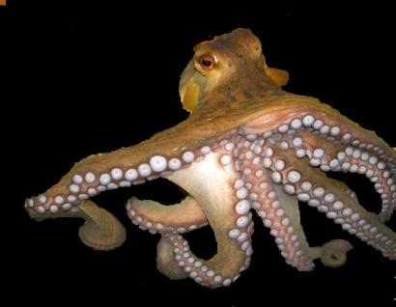
Моллюски
Признаки: мягкое тело, обычно защищено раковиной
Улитки, слизни, осьминоги, кальмары, каракатицы

Slide 8
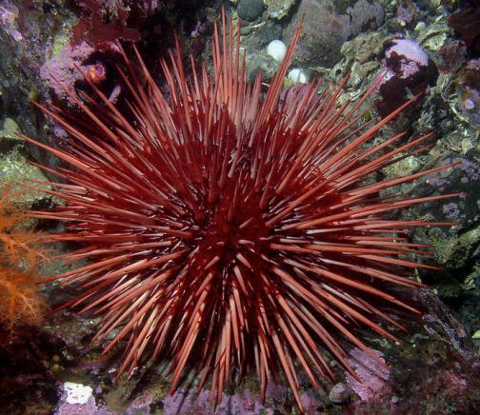
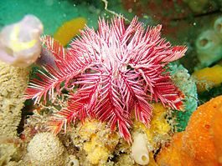
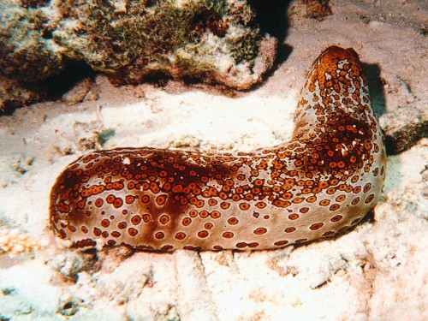
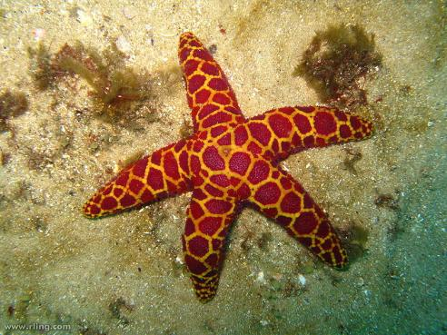
Иглокожие
Признаки: имеются иголки
Морские звезды, морские ежи, морские лилии, морские огурцы

Slide 9
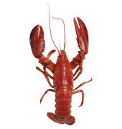
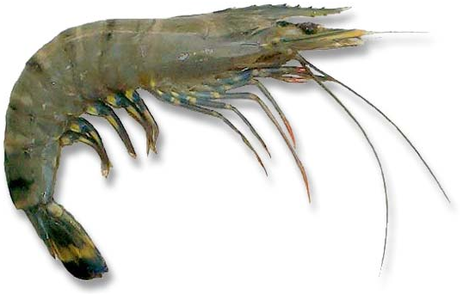
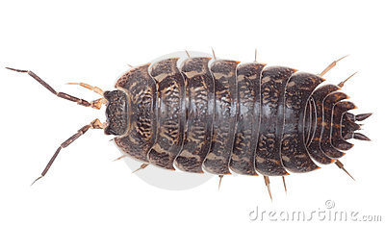
Ракообразные
Признаки: имеют пару усиков и жабры.
раки, крабы, креветки, мокрицы

Slide 10
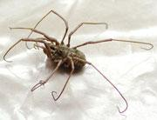
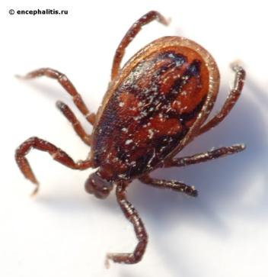
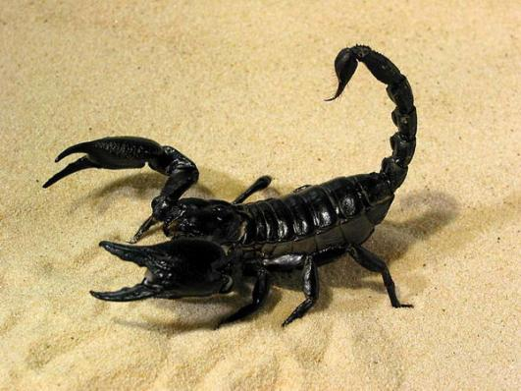
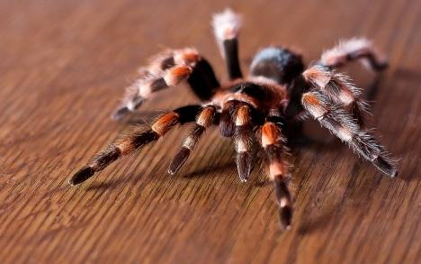
Паукообразные
Признаки: имеют 8 ног.
Скорпионы, сенокосцы, пауки, клещи.

Slide 11
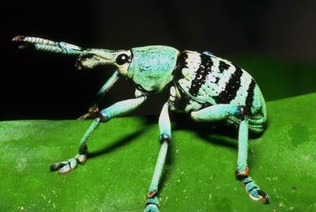
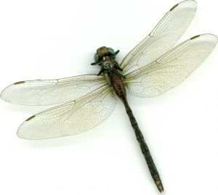
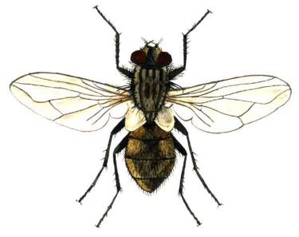
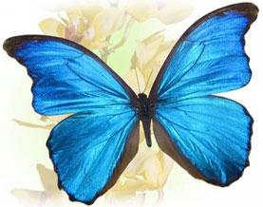
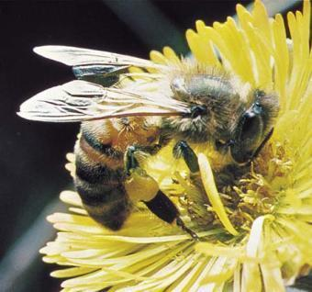
НАСЕКОМЫЕ
Признаки: имеют 6 ног.
Жуки, бабочки, стрекозы, пчёлы, мухи.

Slide 12
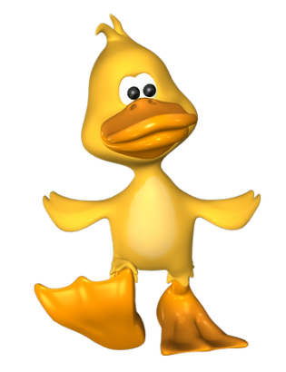
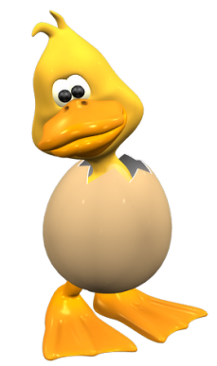
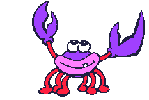
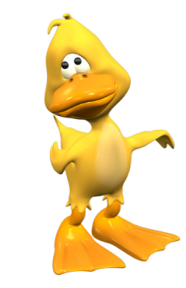
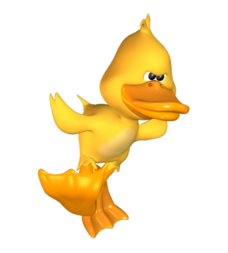
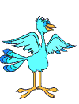

Slide 13
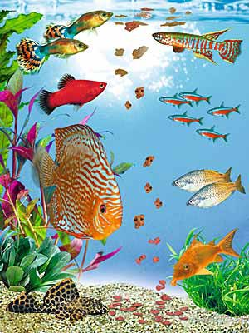
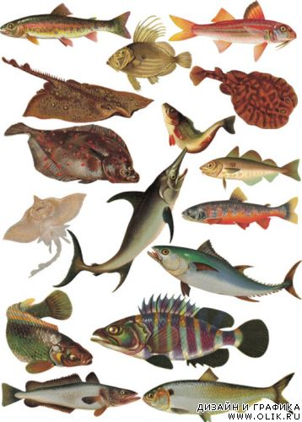
Позвоночные животные
Признаки –живут в воде, тело покрыто чешуёй, передвигаются при помощи плавников, дышат жабрами.
РЫБЫ

Slide 14
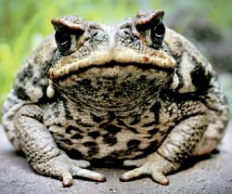
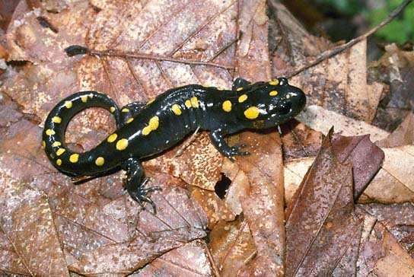
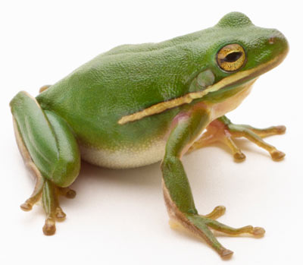
Земноводные
Признаки: часть жизни живут на суше,
часть – в воде. Кожа голая, нежная.
Лягушки, жабы, тритоны.

Slide 15
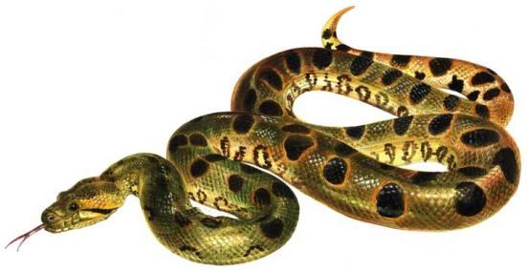
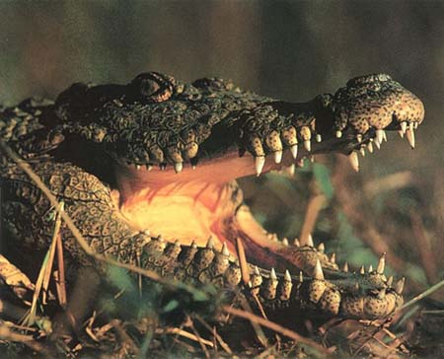
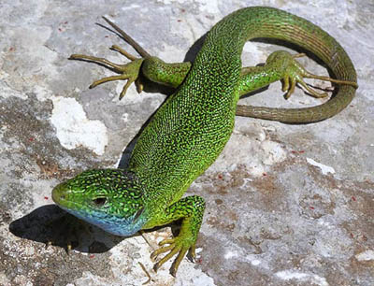
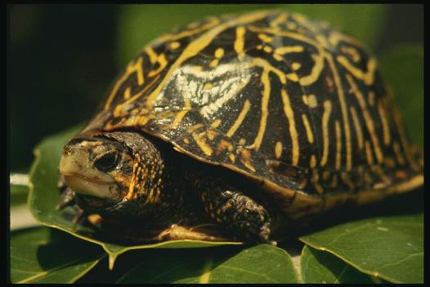
Пресмыкающиеся (рептилии)
Признаки: тело покрыто сухими чешуйками или панцирем
Ящерицы, змеи, черепахи, крокодилы.

Slide 16
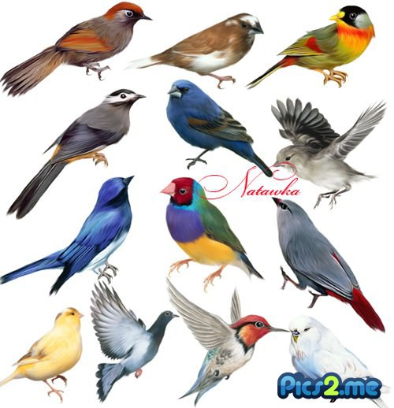
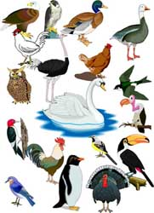
Птицы
Признаки: тело покрыто перьями.

Slide 17
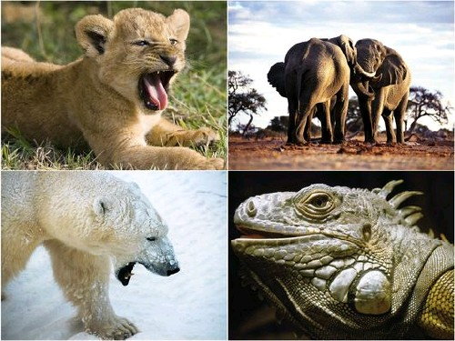
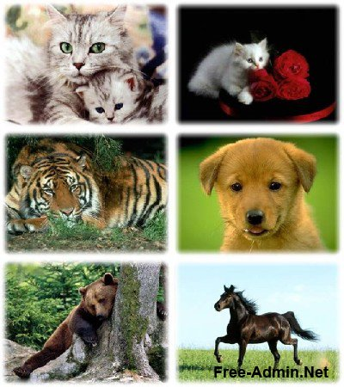
Звери или млекопитающие
Признаки: тело покрыто шерстью.
Детёнышей кормят молоком.

Slide 18
Одноклеточные
Амёба
2. Инфузория туфелька
и другие.

Slide 19
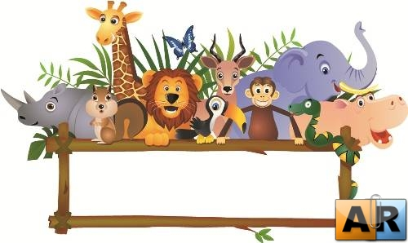
Спасибо за урок!

Slide 20
http://www.fotoved.ru/index.php?div=img-view&gallery=020_dogs&page=1&image=foto_dogs_13 собака
http://www.fotoved.ru/index.php?div=img-view&gallery=080_insects&page=1&image=foto_insects_16 жук
http://cytoplazma.ru/foto_jivotnyh/foto_mollyuskov.html маллюски
http://www.fotoved.ru/index.php?div=img-view&gallery=085_reptiles&page=3&image=foto_reptiles_51 рептилии
http://cytoplazma.ru/foto_jivotnyh/foto_chervey.html черви
http://www.fotoved.ru/index.php?div=img-view&gallery=120_paintings_birds&page=1&image=paintings_birds_25 птицы
http://www.izosoft.ru/cgi-bin/cat_mono_big.cgi?disk=mc001&img=019_308.jpg раки
http://www.fotoved.ru/index.php?div=img-view&gallery=065_cow&page=1&image=foto_cow_03 корова
http://edu.altami.ru/research/infusorian.html одноклеточные
http://www.zaycev.net/pages/191/19155.shtml - фонограмма песни
http://animalpix.ru/category/fish/рыба
http://www.origins.org.ua/page.php?id_story=378-каракатица
http://www.notepaper.ru/view/3124. html паук
http://www.zaycev.net/pages/191/19155.shtml - фонограмма песни
http://900igr.net/Detskie_prezentatsii/Biologija.Morskie_zhiteli/Ljagushki_2.files/detskie_kartinki_zhivotnykh_028_Vostochnyj_triton.html тритон
http://ianimal.ru/topics/goloturii морской огурец
http://ww.lenagold.ru/fon/clipart/a/anim40.html утки
http://ru.wikipedia.org/wiki/%D0%A4%D0%B0%D0%B9%D0%BB:Strongylocentrotus_franciscanus.jpg иглокожие
http://lenagold.ru/fon/clipart/r/rak.html - рак
http://www.wday.ru/food/advices/_article/kalmary-gotovim-bystro-ivkusno/ кальмар
http://bester.at.ua/publ/1-1-0-10 - креветка
http://artwork.in.ua/clipart/204-klipart-na-temu-zhivotnye-ot-brandx-pictures.html - ЖИВОТНЫЕ
http://www.congratulatorycard.ru/photoscard/insert2270.html - фон
http://www.elephant.ru/images/toys/130/32181_.jpg - последний слайд

